Slide 1
Мой прапрадед - участник Великой Отечественной войны
Ученик 3 А класса
Красногорской гимназии
Касимов Айдар

Slide 2
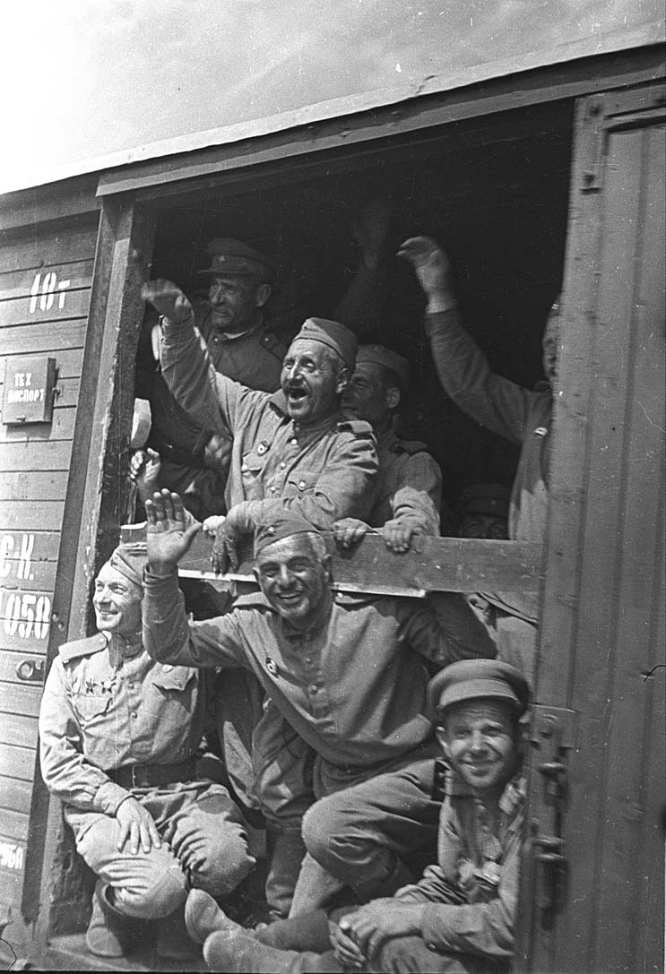

Slide 3
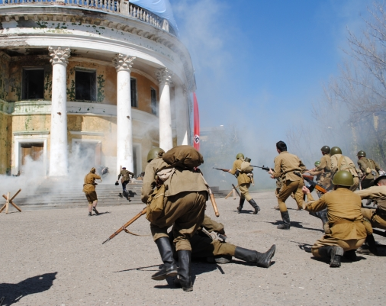
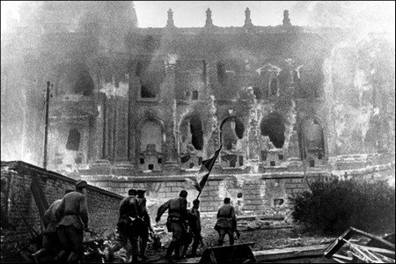

Slide 4
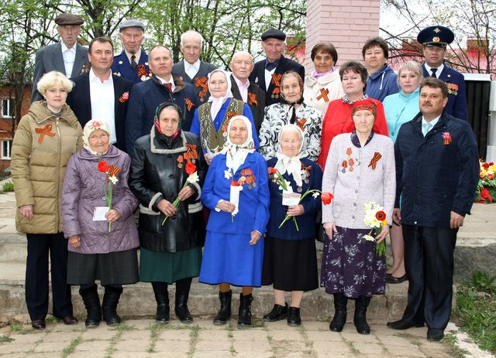

Slide 5
Мой прапрадед – Пономарев Иван Алексеевич

Slide 6
Цель работы:
Изучить биографию
и документы моего прапрадедушки.
Задачи:
1. На основании воспоминаний, фотографий
исследовать судьбу моего прапрадедушки,
изучить документы в семейных архивах.
2. Сбор сведений, и выяснение боевого пути прапрадедушки.
3. Провести анкетирование учащихся.

Slide 7
Предмет исследования:
вклад прапрадедушки в победу
над фашистской Германией.
Объект исследования:
биография прапрадеда Пономарева
Ивана Алексеевича.
Гипотеза исследования:
мой предок был защитником Родины,
принимал участие в Великой
Отечественной войне и внес посильный
вклад в Великую Победу.

Slide 8
Методы исследования:
- изучение семейного архива
- беседы с родственниками
- сопоставление полученных фактов биографии прапрадедушки с историей страны
- анализ и обобщение собранной информации.

Slide 9
Мой прапрадед – Пономарев Иван Алексеевич
- Родился 6 декабря 1907
в д. Елово
Красногорского района.
- Удмурт.
- Окончил 4 класса начальной школы.

Slide 10
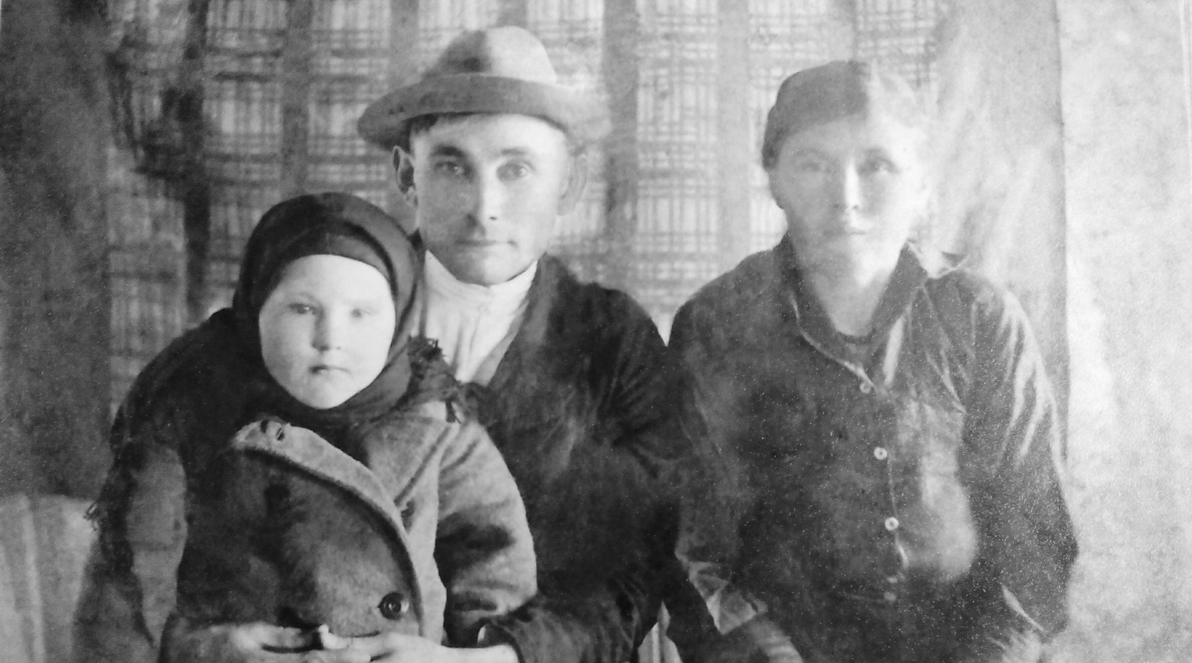
Семейное фото.

Slide 11
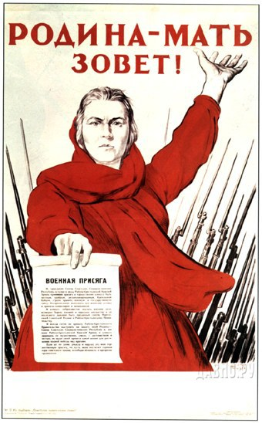
Фронтовая жизнь.
- В 1941 году Иван Алексеевич Пономарев был призван Красногорским РВК
на защиту Родины.
- На втором украинском фронте был сапером 214 стрелкового полка и 147 стрелкового полка.

Slide 12
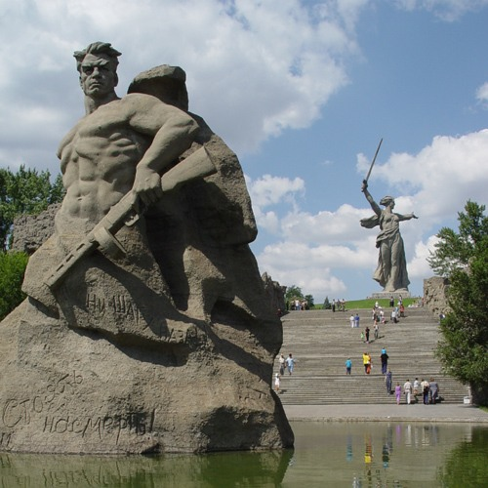
Фронтовая жизнь.
- Принимал участие в боях под Сталинградом.

Slide 13
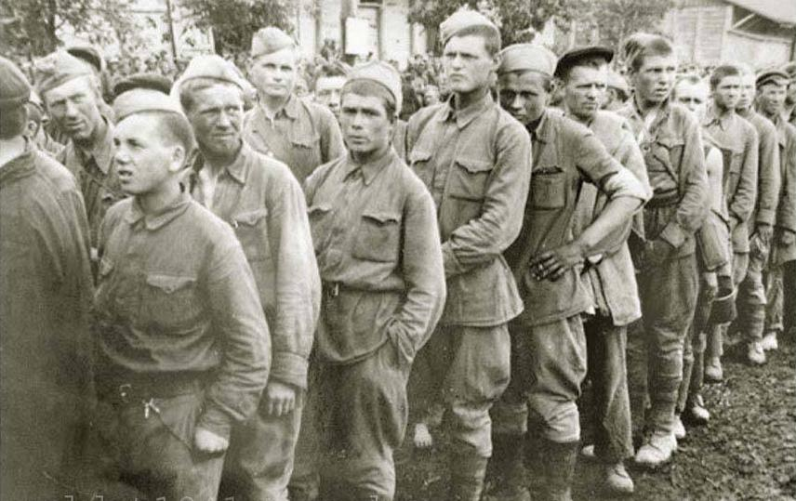
Фронтовая жизнь.
С июля 1942, по сентябрь 1943 находился в плену у немцев, бежал при строительстве моста.

Slide 14
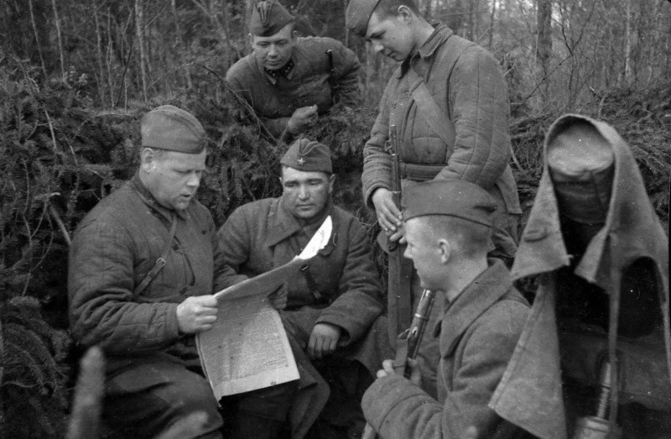
Фронтовая жизнь.
- Находился на фронте с января 1942 года по май 1945 года.

Slide 15
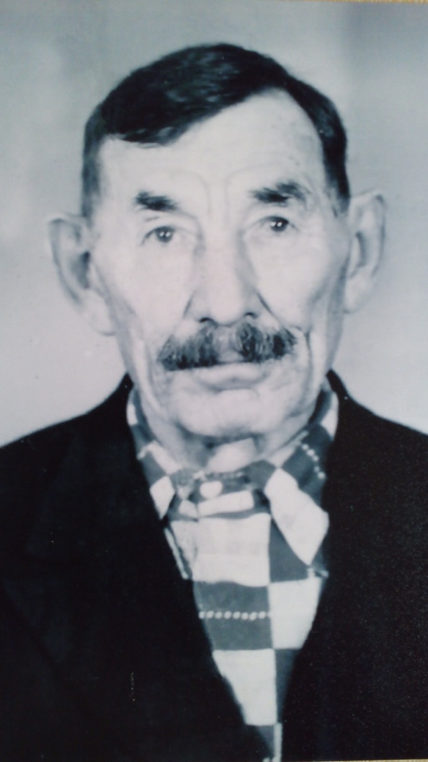
Послевоенные годы.
Вернувшись домой в Елово Красногорского района, Пономарев Иван Алексеевич начал трудится бухгалтером, а затем председателем в местном сельсовете. Потом вышел на пенсию, проживал с женой у дочери в д. Новый Кеновай. Любил ходить на рыбалку, в лес за грибами и ягодами, занимался пчеловодством.

Slide 16
Боевые награды «Орден Отечественной войны второй степени» наградной документ № 183 от 06.11.1985

Slide 17
Медаль «За победу над Германией» удостоверение Б № 996059 от 12.03.1981г.

Slide 18
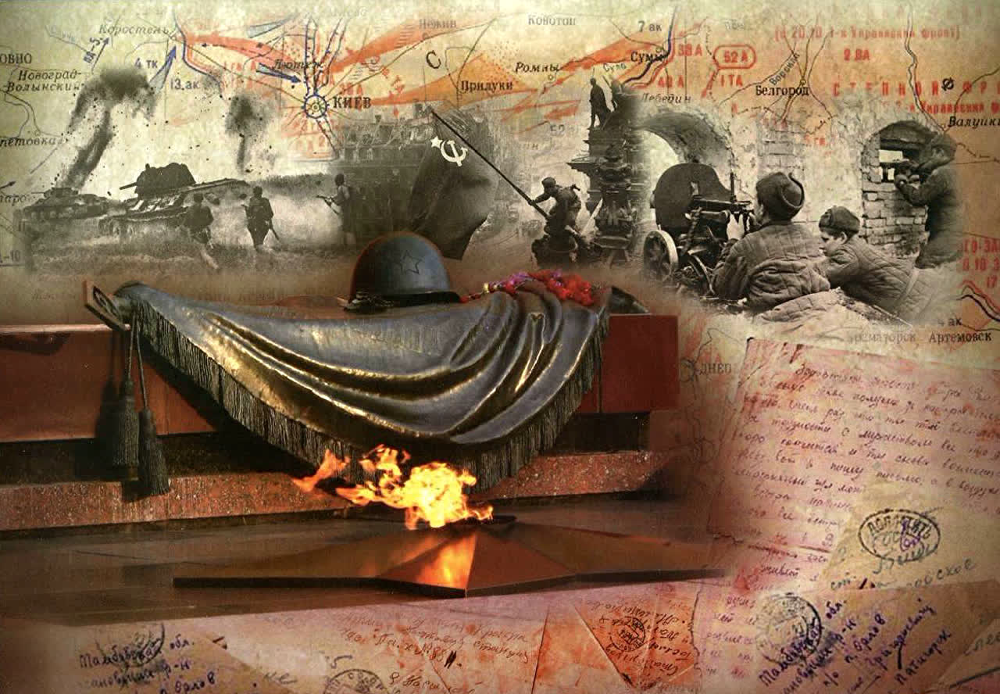
Сейчас моего прадеда Пономарева Ивана Алексеевича, нет в живых. Он умер 19 июля 1997 года. Но в наших сердцах по прежнему жива память о нем. Дед не любил рассказывать про военные годы, так как был в плену, немцы издевались. Поэтому он сказал такие слова: «Через что я прошел, чтобы вам не довелось пройти».

Slide 19
У ветеранов надо учиться неподдельному героизму, целеустремленности, жизнеутверждающему настроению. У них была очень сложная жизнь, ветераны прошли тяжелую войну, а после этого поднимали нашу страну. Низкий им поклон за то, что они сделали для всех нас. Молодые люди, среднее поколение всегда должны помнить об их подвиге и передавать эту память будущим поколениям.

Slide 20
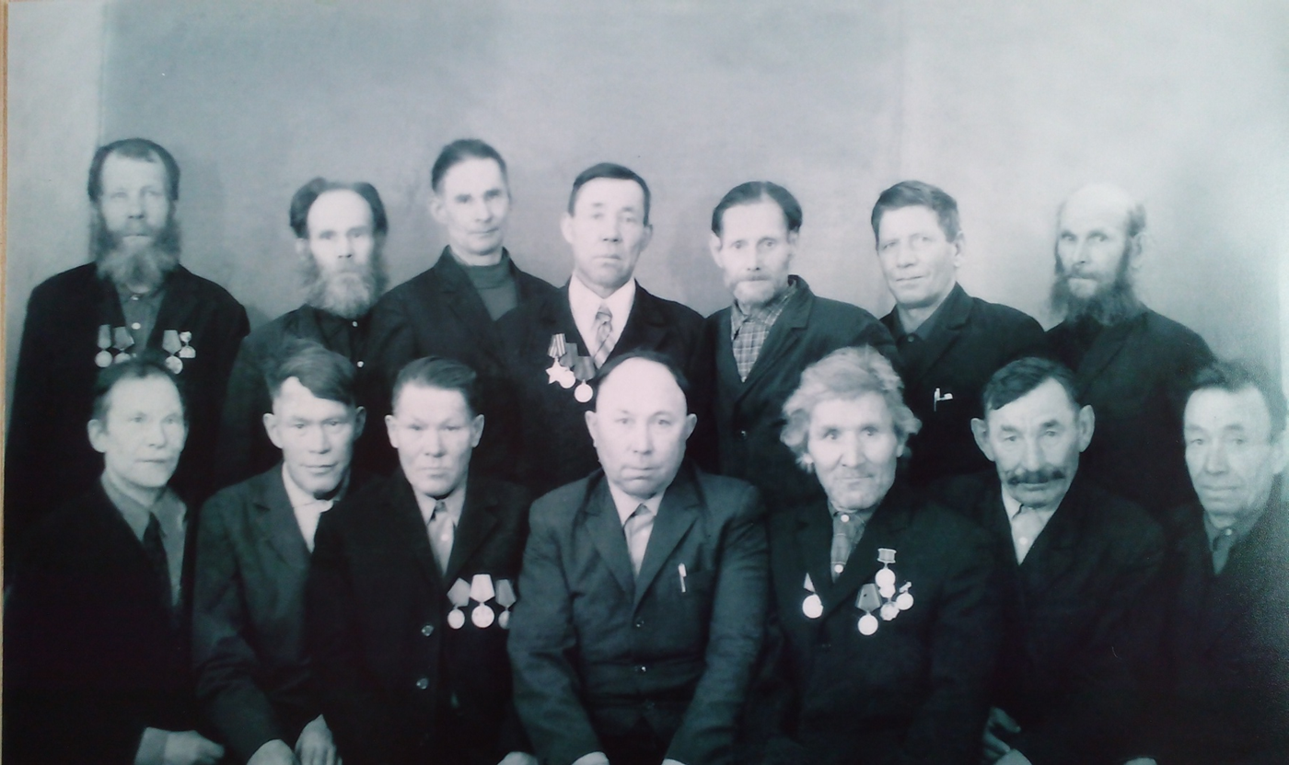
Ветераны д. Елово

Slide 21
Война глазами моих одноклассников.
1. «Интересовались ли Вы историей ВОВ?»
2. «Какие даты, связанные с событиями ВОВ вы знаете?»
3. «Кто из вашей семьи воевал в годы ВОВ?
4. «От кого вы узнаете о событиях ВОВ?»
5. Оцените свой уровень знаний о Великой Отечественной войне по пятибалльной шкале.
6. «Что дает знание о ВОВ для нас, будущих поколений?»

Slide 22
Гипотеза, поставленная в начале работы, нашла подтверждение:
мой предок был защитником Родины, принимал участие в Великой Отечественной войне и внес посильный вклад в Великую Победу.

Slide 23
История страны моей великой
Уходит вглубь седых веков.
Она прекрасна, многолика
Она в рассказе стариков...
И не пройди случайно мимо,
Остановись и посмотри –
Как утро мирное красиво
В волшебном пении зари!
За отчий дом, за жизнь и счастье,
Герои, вас благодарю.
И я горжусь тобой Россия,
Тебя люблю, боготворю!

Slide 25
Литература.
1. Аксенова Г.А. и др. «Россия» иллюстрированная энциклопедия
М. 2007 год;
2. Бублик Е.С. Летопись станицы. Документы отваги, смелости, мужества. Рассказы, воспоминания, встречи, очерки и объяснения. Рукопись.
3. История Великой Отечественной войны Советского Союза 1941-1945 гг.М., 1960.Т.1.
4. Капица Ф. С. и др. «История Отечества» новейший справочник школьника, М. 2007 год;
5. Кривошеева Г.Ф. Великая Отечественная война. Цифры и факты. Под редакцией М., «Просвещение», 1995 год.
6. Минасян М.М. и др. Великая Отечественная война Советского Союза. Краткая история. Военное изд-во Министерства обороны СССР, М., 1965
год.
7. Фотографии семьи Пономарёвых
8. Интернет ресурсы:
www.journal.mygorod.ru
www.photoshare.ru
www.obd-memorial.ru
http://podvignaroda.mil.ru

